Slide 1

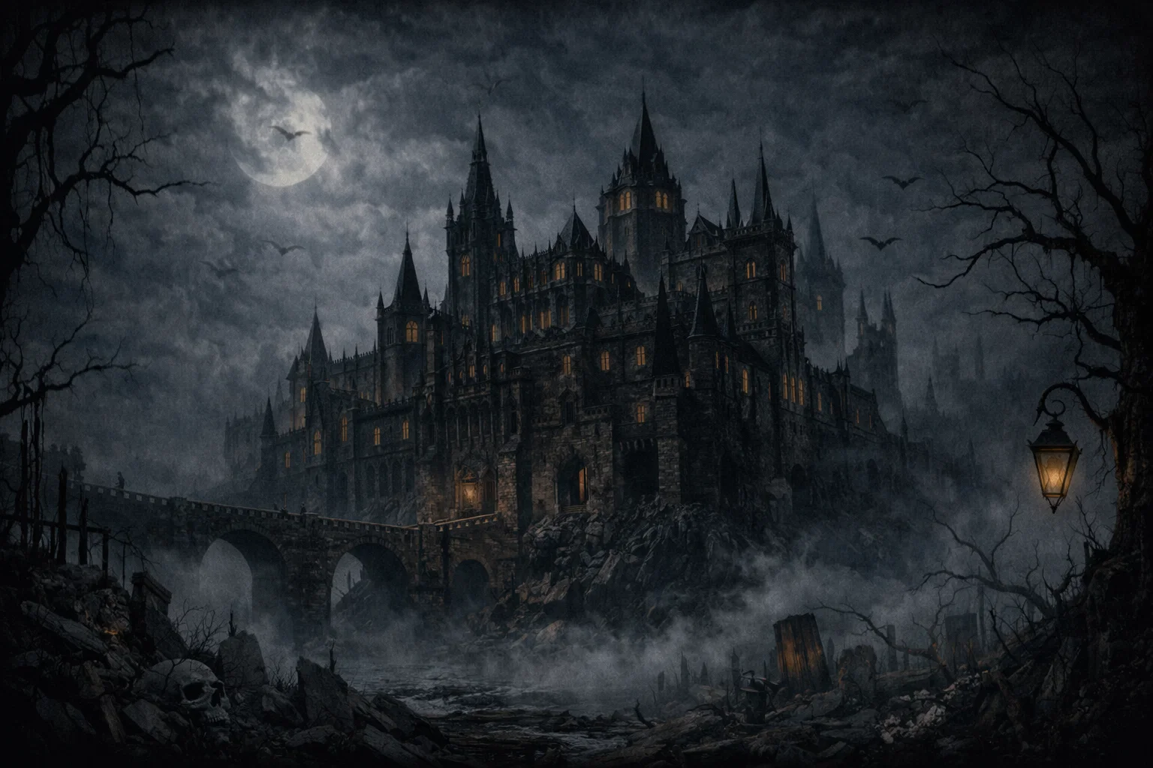

Slide 2
PROJEKTIDEE
🏰 Interaktives Horror-Escape-Game im Browser
🔍 Spieler erkundet ein verlassenes Schloss
🧩 Rätsel lösen & versteckte Hinweise finden
📈 Progressive Schwierigkeit über mehrere Level
👻 Fokus auf Spannung und dichte Atmosphäre

Slide 3






VERWENDETE TECHNOLOGIEN
HTML
CSS
JavaScript
Struktur & Inhalt
Design & Animationen
Spiellogik & Interaktion
Audio
Local Storage
Typed.js
Soundeffekte & Atmosphäre
Speichern von Scoreboard-Daten
JS-Library für Textanimationen

Slide 4
LEVEL 1: DAS ARBEITSZIMMER
Handlung
Programmierkonzepte
Spieler betritt das Schloss
Erkundung der ersten Räume
Hebelmechanismus aktivieren
Versteckte Tür aufdecken
Geheimen Ausgang finden
Zustandsverwaltung (booleans)
Unsichtbare Clickboxen
Raumwechsel-Funktion
Interaktive Objekte (onclick)

Slide 5

LEVEL 2: DIE GEMÄCHER DES GRAFEN
Bibliothek
Uhrzimmer
Schlafzimmer
Geheimgang
Rätselablauf
Codeeingabe
Zahlen in verschiedenen Räumen suchen
Richtige Reihenfolge erkennen
Fünfstelligen Code eingeben
?
?
?
?
?
ZEITLIMIT AKTIV
Spannung durch:
Zeitlimit
Falsche Entscheidungen
Begegnung mit dem Grafen
90 Sekunden

Slide 6
LEVEL 3: DIE ZEITREISE
⏰ Zeitreise-Mechanik
Boolean-Variable wechselt zwischen Gegenwart und Zukunft.
Dieselben Räume erscheinen in zwei Versionen.
GEGENWART
ZUKUNFT
Eingangshalle
Uhrraum
⟷
Labor
Thronsaal
Kapelle
Katakomben

Slide 7
Life Demo

Slide 8
PROGRAMMIERLOGIK
Raumverwaltung
Clickboxen
Objekte beschreiben jeden Raum (Bild, Clickboxen, Zustand)
Absolute-positionierte <div> über dem Raumbild
Zustandsvariablen
Codeprüfungen
Booleans & Zahlen speichern Spielfortschritt
Input-Wert wird mit Lösung verglichen
Dynamische Hintergrundbilder
Zeitreise-System
Raum-ID → CSS background-image
Boolean isPast schaltet alle Räume um

Slide 9
HERAUSFORDERUNGEN
🗂 Verwaltung vieler Räume & Zustände
📐 Übersichtliche Programmstruktur halten
🧩 Logische & lösbare Rätsel entwickeln
🐛 Debugging komplexer Spielzustände
🖼 Synchronisation von Bildern & Logik
⚡ Spannende Spielmechaniken umsetzen

Slide 10







BESONDERE FEATURES
Jumpscares
Zeitreise-System
Unsichtbare Clickboxen
Soundeffekte
Graf als Gegner
Mehrere Level
Dynamische Hinweise
Verschiedene Endsequenzen

Slide 11
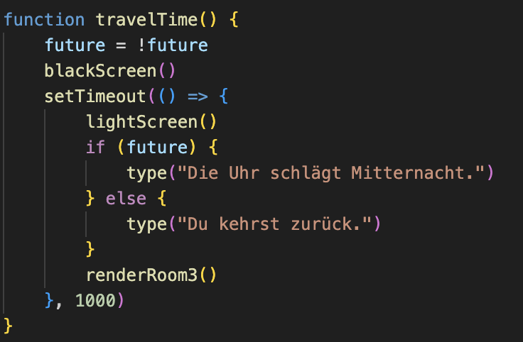
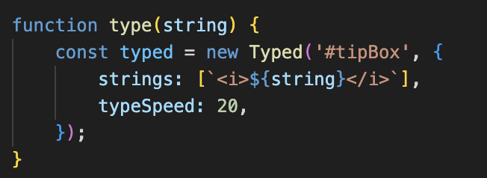
Interessante Code-Fragmente

Slide 12
WAS ICH GELERNT HABE
JavaScript vertieft – Funktionen, Objekte, Arrays
Event-Handling & Benutzerinteraktion
01
04
DOM-Manipulation & dynamisches Rendering
Projektplanung & Strukturierung größerer Programme
02
05
Zustandsmaschinen für Spiellogik
Systematisches Debugging & Fehlerfindung
03
06

Slide 13
FAZIT
✅ Erfolgreiche Entwicklung eines eigenen Horror-Escape-Games
🎨 Verbindung von Kreativität und Programmierung
💻 Praktische Anwendung von HTML, CSS & JavaScript
🚀 Solide Grundlage für zukünftige Projekte

Slide 14

Life Demo

